Slide 1
Распространенные ошибки при регистрации DOI для научных журналов
Алексей Скалабан, НП НЭИКОН
Максим Митрофанов, НП НЭИКОН, Crossref Ambassador в России

Slide 2
Понятие DOI
The Digital Object Identifier / Цифровой идентификатор объекта (DOI) — определяет постоянное местонахождение объекта в интернете, имя объекта и метаданные, описывающие объект.

Slide 3
НЭИКОН — представитель crossref в россии и беларуси
В 2018 году через НЭИКОН было зарегистрировано 56 824 DOI.
Большинство из них через платформу Elpub

Slide 4
Члены crossref из россии и беларуси зарегистрировали 486 000 doi, начиная с 2000 года

Slide 5
Структура кода DOI

Slide 6
РЕГИСТРАЦИЯ DOI
Для присвоения и регистрации индекса DOI для научной работы необходимо разместить её метаданные в системе Crossref.
Название журнала, ISSN, авторы, аффилиации авторов,ORCID, заглавие статьи, реферат, списки литературы дата публикации, лицензия, указание страниц, на которых расположена статья, DOI, URL статьи.

Slide 7
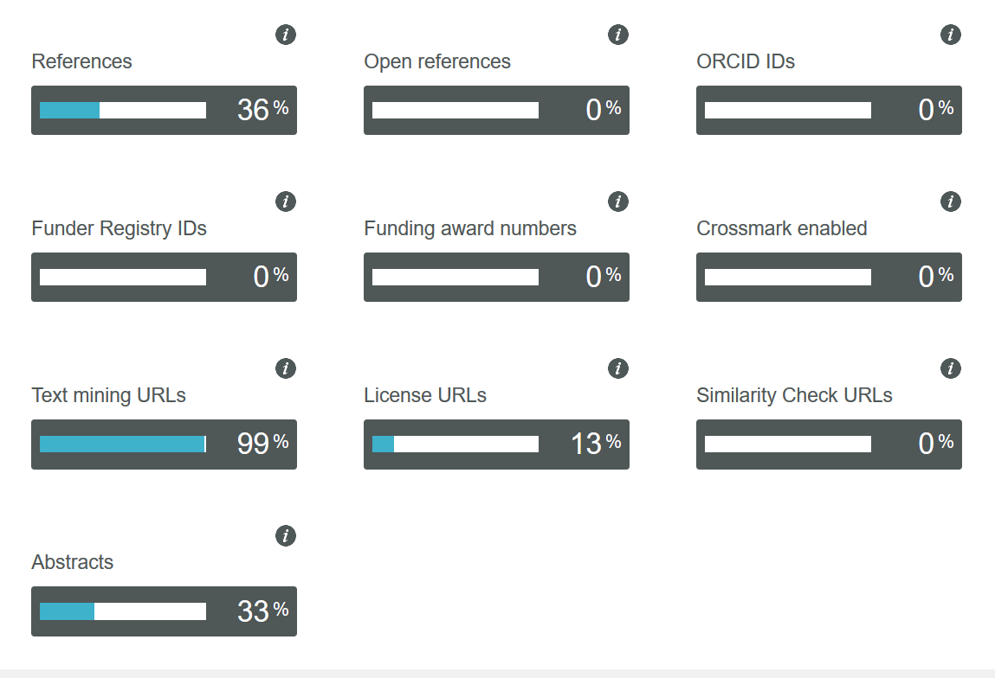

Slide 8
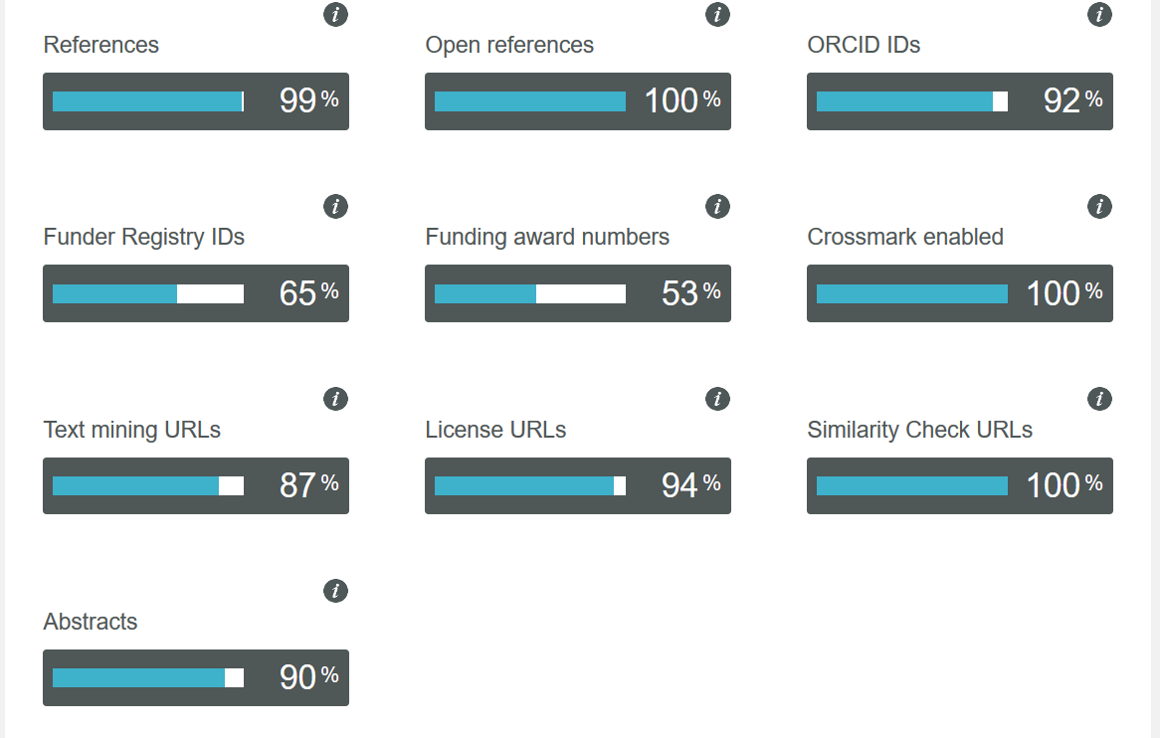

Slide 9
Загрузка данных в Crossref
Web Deposit Form http://www.crossref.org/webDeposit/
Metadata Manager (beta) https://www.crossref.org/metadatamanager/
XML — подготовка XML вручную либо выгрузка из электронной редакционной системы
API — интеграция с электронной редакционной системой

Slide 10
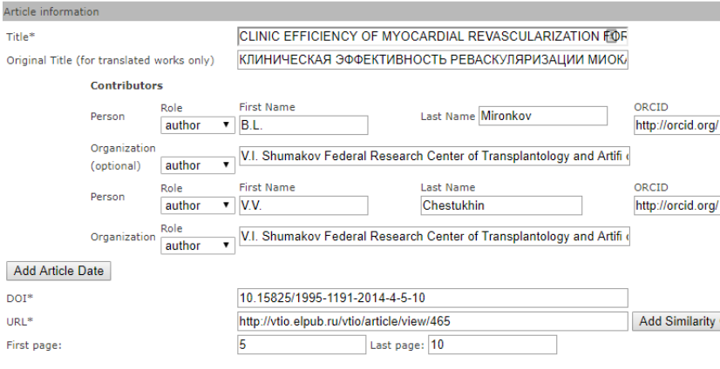
Web Deposit Form

Slide 11
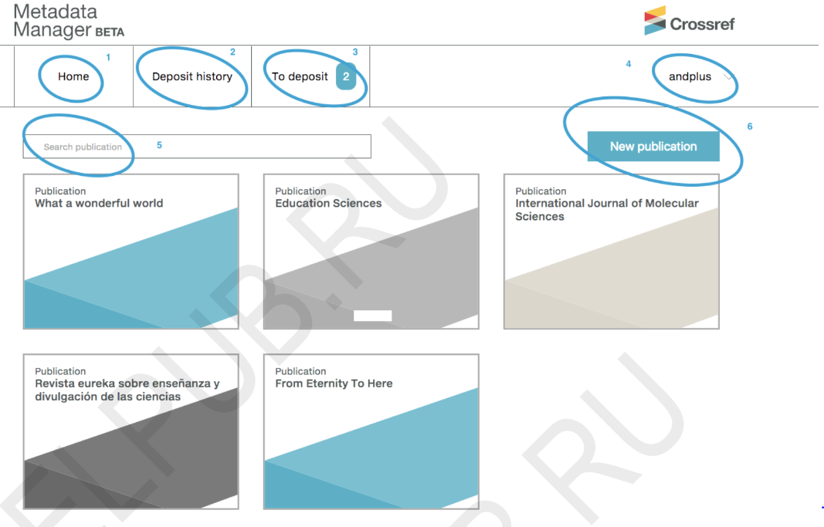
Metadata Manager (beta)

Slide 12
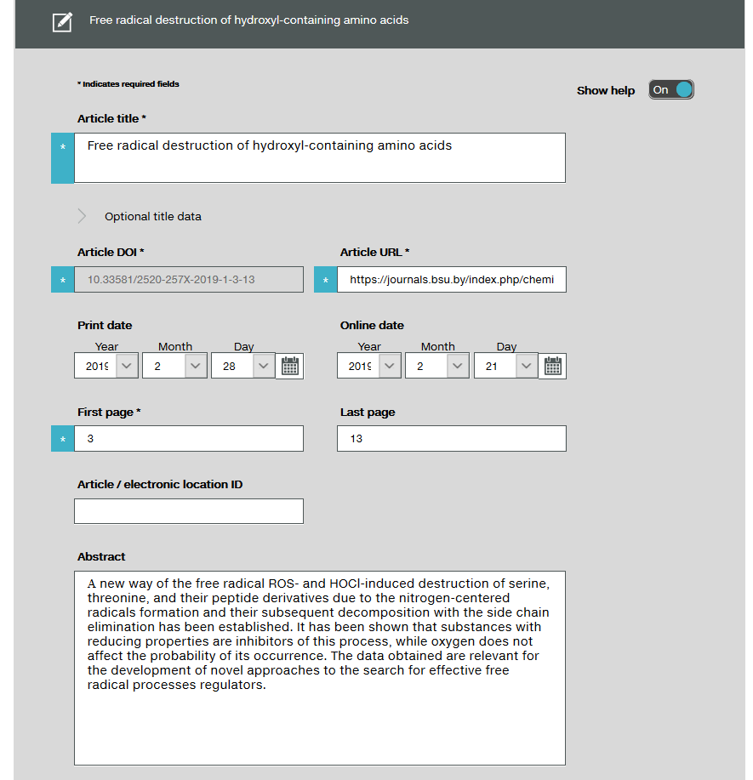
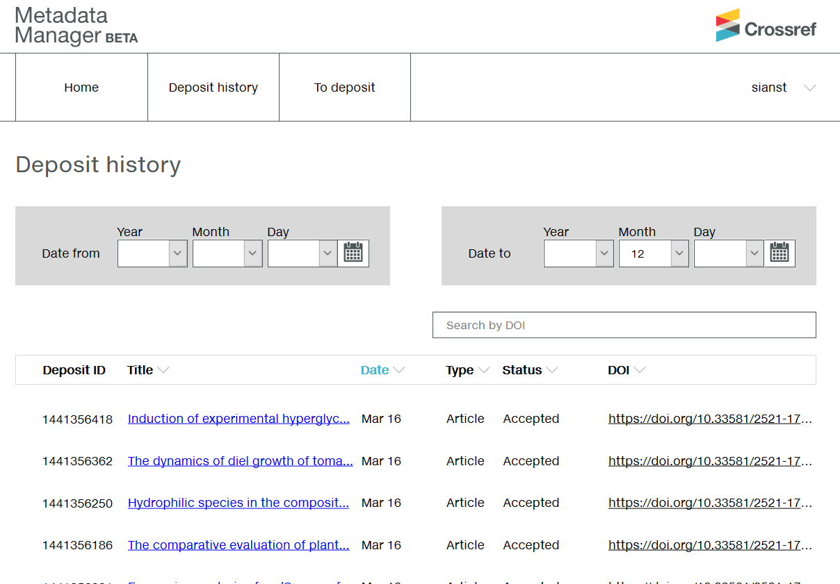
Metadata Manager (beta)

Slide 13
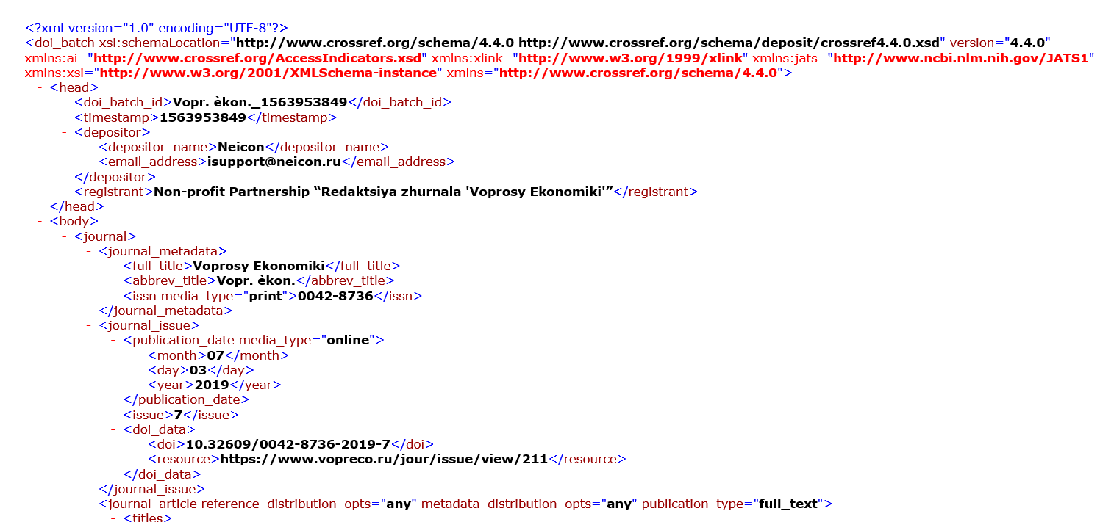
XML

Slide 14
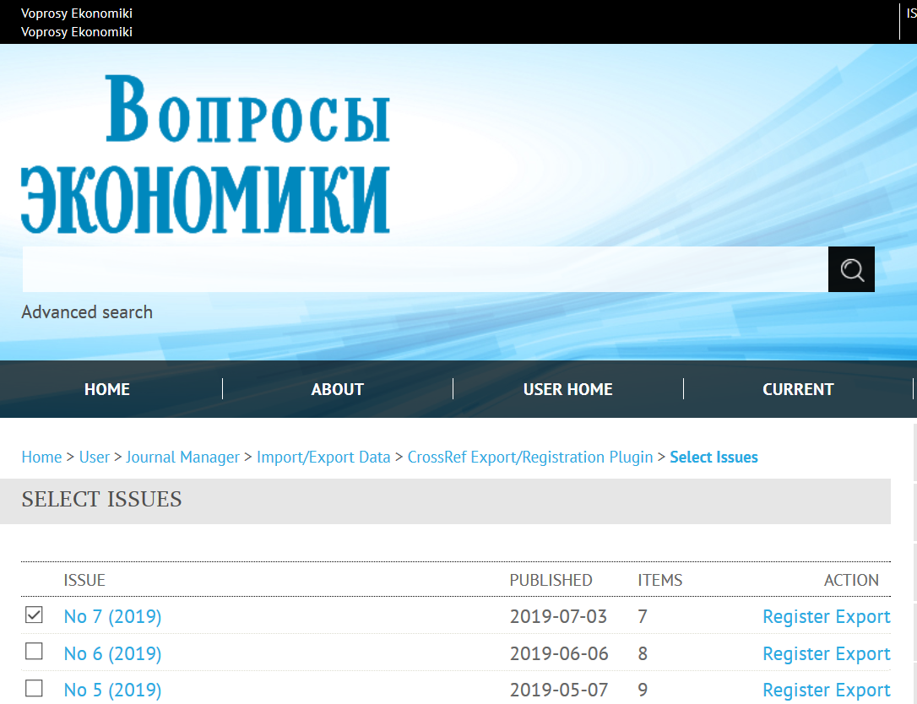
API

Slide 15
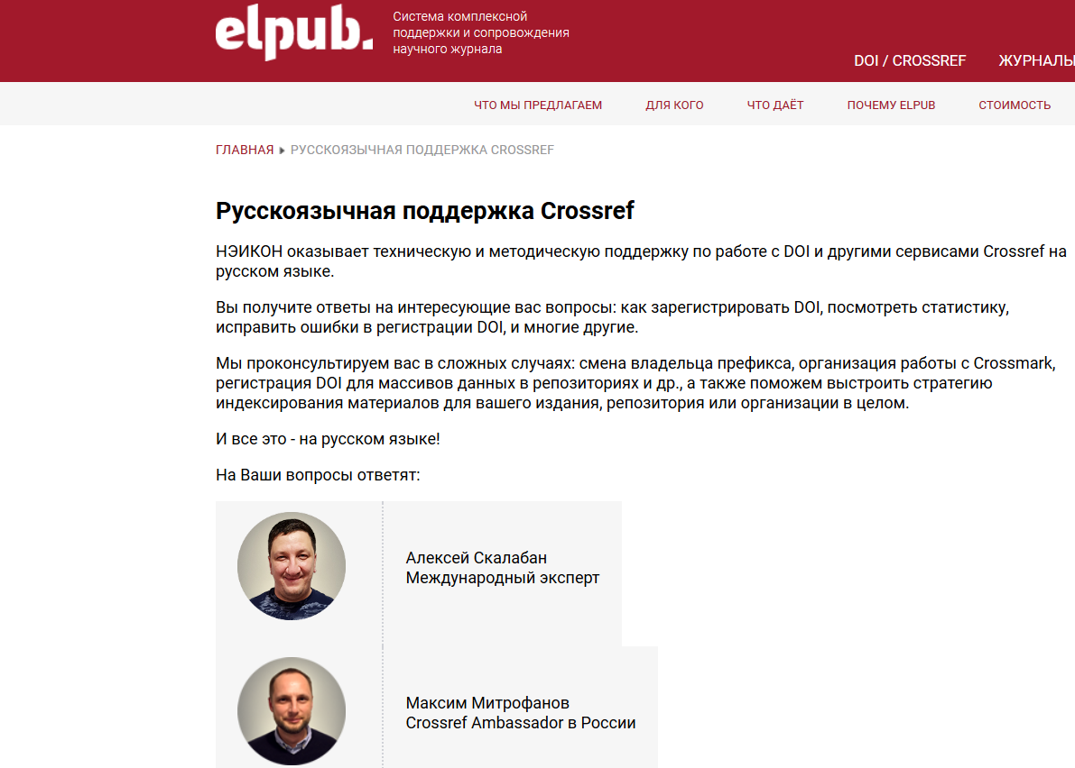
Elpub.ru/crossref

Slide 16
Ошибки в личном кабинете на Doi.crossref.org

Slide 17
ISSN журнала и ISSN не совпадают с привязанными данными в Crossref
<msg>ISSN "22228543" has already been assigned, issn (22228543) is assigned to another title (Experimental and Сlinical Urology)</msg>
Решение: ошибка в названии журнала или ISSN, нужно привязать ISSN к правильному названию журнала в Crossref

Slide 18
Смена издателя. Привязка журнала к новому префиксу
<msg>ISSN "20764650" has already been assigned, title/issn: Scientific Review Series 1 Economics and Law/20764650 is owned by publisher: 10.33051</msg>
Решение: письмо от предыдущего издателя в адрес Crossref подтверждением перехода журнала к новому издателю. Либо вручную через Metadata Manager

Slide 19
Недопустимые символы в DOI
<msg>DOI: 10.21778/2218?5453?2019?6?6?12 , contains invalid characters</msg>
Решение: (можно: "a-z", "A-Z", "0-9" and "-._;()/".)

Slide 20
Неверный doi журнала
<msg>Deposit contains title error: The journal has a different DOI assigned; If you want to change the journal's DOI please contact Crossref support: title=NORTH CAUCASUS LEGAL VESTNIK; current-doi=10.22394/2074-7306; deposited-doi=10.22394/2074-7306-2019-1-1</msg>
Решение: написать просьбу о привязке названия журнала к верному DOI журнала (10.22394/2074-7306)

Slide 21
Обновление URL
Переход на новую платформу, переход к новому издателю, замена неверных ссылок
Решения:
таблица соответствия DOI и URL
замена через Metadata Manager (если регистрировали DOI через эту систему)
повторная отправка метаданных через Web Deposit Form, XML, API

Slide 22
АвтоОбновление профиля автора в ORCID
Если редакция регистрирует DOI для статей, то в данном случае статья попадет в профиль автора в ORCID автоматически.
Для этого необходимо, чтобы автор разрешил Crossref дополнять профиль новыми данными. http://search.crossref.org/auth/orcid

Slide 23
Неверно указан ORCID ID
<msg>Error: cvc-pattern-valid: Value 'http://orcid.org/0000-0002-8944-75-24' is not facet-valid with respect to pattern 'https?://orcid.org/[0-9]{4}-[0-9]{4}-[0-9]{4}-[0-9]{3}[X0-9]{1}' for type 'orcid_t'. Error: cvc-complex-type.2.2: Element 'ORCID' must have no element [children], and the value must be valid.</msg> Решение: убрать неверный ORCID ID, убрать лишние символы уточнить правильный у автора либо на orсid.org

Slide 24
Кириллические символы в ORCID ID
<msg>Error: cvc-pattern-valid: Value 'http://orcid.org/0000-0002-1004-992?' is not facet-valid with respect to pattern 'https?://orcid.org/[0-9]{4}-[0-9]{4}-[0-9]{4}-[0-9]{3}[X0-9]{1}' for type 'orcid_t'. Error: cvc-complex-type.2.2: Element 'ORCID' must have no element [children], and the value must be valid.</msg>
Решение: замена символа X (пример с кириллицей: 0000-0002-3521-930X)

Slide 25
Одинаковые ORCID ID у разных авторов
<msg>Error in Journal Article (Author ORCID): ORCID URL "0000-0003-2245-214X" has duplicates in contributor list</msg>
Решение: убрать дубль ORCID или уточнить правильный у автора либо на orсid.org

Slide 26
Elpub.ru/buy-doi

